Slide 1



Εξάλειψη του κοινωνικού αποκλεισμού (EliSE)
Project number: 2019-1-LV01-KA204-060427
Οικολογικό ινστιτούτο Friuli Venezia Giulia
Gilberto Marzano

Slide 2
Επίλυση προβλημάτων για «Δίκαια ταξίδια»

Slide 3
Περίληψη
Αυτή η μαθησιακή ενότητα εστιάζει στην επίλυση προβλημάτων στην εκπαίδευση, διαμορφώνοντάς την για την επίλυση προβλημάτων οικογενειών με παιδιά με διαταραχές συμπεριφοράς όταν ταξιδεύουν.
Η δομή της μαθησιακής μονάδας περιλαμβάνει τα αναμενόμενα επιτεύγματα.
Τα περιεχόμενα ομαδοποιούνται και παρέχονται πρόσθετες πληροφορίες.
Τα περιεχόμενα επισημαίνονται προκειμένου να μειωθεί η αβεβαιότητα για τους μαθητές και να βελτιωθεί η αποτελεσματικότητα της μαθησιακής διαδικασίας.
Τέλος, γίνονται προτάσεις για την αξιολόγηση του εκπαιδευτικού προγράμματος.

Slide 4
Αναμενόμενα επιτεύγματα
Αυτή η μαθησιακή ενότητα θα διδάξει τους γονείς παιδιών με Διαταραχή Αυτιστικού Φάσματος να αντιμετωπίζουν και να λύνουν προβλήματα που παρουσιάζονται όταν ταξιδεύουν με τα παιδιά τους.
Οι μαθητές θα μάθουν πώς μια προσέγγιση επίλυσης προβλημάτων μπορεί να τους βοηθήσει να αναπτύξουν αποτελεσματικές πρακτικές λύσεις.

Slide 5
Ταξιδέψτε με αυτισμό
Το ταξίδι μπορεί να είναι δύσκολο για οικογένειες με παιδιά με Διαταραχή Αυτιστικού Φάσματος (ΔΑΦ). Οι αλλαγές στη ρουτίνα, το απρόβλεπτο, τα πλήθη, οι νέοι θόρυβοι και τα αξιοθέατα μπορούν όλα να κάνουν την εμπειρία δύσκολη για τα παιδιά με ΔΑΦ και τις οικογένειές τους.
Ως εκ τούτου, είναι σημαντικό να επιλέξετε τον σωστό προορισμό και να προγραμματίσετε προσεκτικά το ταξίδι. Μπορεί κανείς να αναζητήσει τον ιδανικό προορισμό στο διαδίκτυο και στα μέσα κοινωνικής δικτύωσης. Κάποιος πρέπει να είναι σίγουρος ότι ένα μέρος είναι κατάλληλο για τα παιδιά με ΔΑΦ.

Slide 6
Ταξιδέψτε με αυτισμό
Το πρώτο πράγμα που πρέπει να ελέγξετε είναι η διαθεσιμότητα των βασικών διευκολύνσεων για μια οικογένεια με παιδιά με ΔΑΦ, π.χ., εάν υπάρχει η δυνατότητα να κλείσετε ένα ξενοδοχείο με πιο ήσυχη περιοχή.
Μόλις κλείσετε το ξενοδοχείο, θα πρέπει να ξεκινήσετε να προγραμματίζετε το ταξίδι. Επειδή τα άτομα με αυτισμό μπορεί να θεωρήσουν δύσκολη την αλλαγή, αυτό μπορεί να οδηγήσει σε υψηλό άγχος, κατάρρευση ή συμπεριφορά που προκαλεί πρόκληση.

Slide 7
Ταξιδέψτε με αυτισμό
Τα παιδιά πρέπει να είναι προετοιμασμένα για αλλαγή. Ακολουθούν τα παρακάτω για να διαχειριστείτε την αλλαγή δύσκολη:
περνούν χρόνο με τα παιδιά κοιτάζοντας φωτογραφίες σε ένα φυλλάδιο ή στον ιστότοπο των εταιρειών διακοπών.
συντάξτε μια οπτική υποστήριξη, όπως ένα φυλλάδιο με φωτογραφίες, για να τα βοηθήσετε να θυμούνται πού πηγαίνουν και πώς θα είναι όταν φτάσουν εκεί.
ετοιμάστε ένα χρονοδιάγραμμα εκ των προτέρων, λαμβάνοντας υπόψη τυχόν εμμονές, επαναλαμβανόμενες συμπεριφορές ή ρουτίνες που έχουν τα παιδιά.
σκεφτείτε ποιες καταστάσεις μπορεί να χρειαστεί να κατανοήσουν (όπως καθυστερήσεις ή αναπόφευκτες αλλαγές στα ταξιδιωτικά σχέδια).

Slide 8
Επίλυση προβλήματος
Η επίλυση προβλημάτων συνίσταται στον ορισμό ενός προβλήματος, τον εντοπισμό, την ιεράρχηση και την επιλογή εναλλακτικών λύσεων. Η επίλυση προβλημάτων περιλαμβάνει την εφαρμογή της λύσης του προβλήματος.
Η επίλυση προβλημάτων θα πρέπει να διασφαλίζει ότι οι γονείς θα κάνουν πρόβες, κυριαρχούν και μεταφέρουν τις αποκτηθείσες γνώσεις εφαρμόζοντάς τις για την επίλυση προβλημάτων που σχετίζονται με διαταραχές συμπεριφοράς των παιδιών τους σε περιστάσεις ταξιδιού.
Γενικά, η επίλυση προβλημάτων μπορεί να χρησιμοποιηθεί για τον καθορισμό και την ιεράρχηση προβλημάτων, για την επίλυση σύνθετων προβλημάτων επιλύοντας ένα πρόβλημα τη φορά, για τη δημιουργία εναλλακτικών λύσεων, για την επιλογή της καλύτερης εναλλακτικής και για την αξιολόγηση των αποτελεσμάτων.

Slide 9
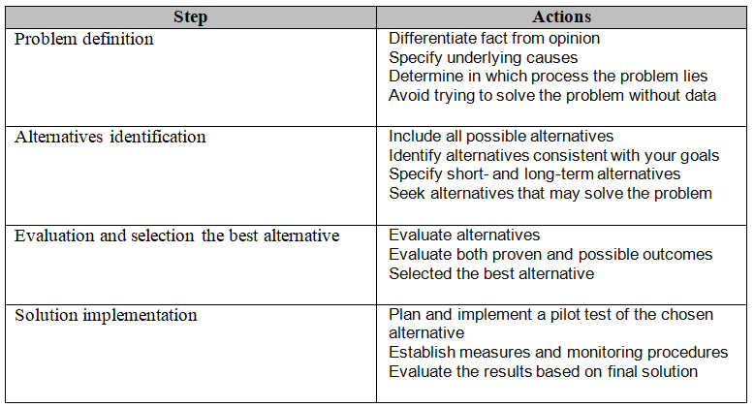
Διαδικασία επίλυσης προβλημάτων
Προκειμένου να βρεθεί αποτελεσματικά μια κατάλληλη λύση σε ένα πρόβλημα, μπορεί να υιοθετηθεί μια επίλυση προβλημάτων τεσσάρων βημάτων.

Slide 10
Η στρατηγική του εκπαιδευτικού στην επίλυση προβλημάτων
Ένας εκπαιδευτικός, ο οποίος υιοθετεί μια προσέγγιση επίλυσης προβλημάτων σε μια παρέμβαση εκπαίδευσης γονέων, θα πρέπει να διασφαλίσει ότι οι προσπάθειες επίλυσης προβλημάτων των γονέων είναι επιτυχείς. Ο εκπαιδευτικός θα πρέπει να υποστηρίζει τους γονείς να επανεξετάζουν τη διαδικασία επίλυσης προβλημάτων βήμα προς βήμα.
Οι γονείς πρέπει να συμφωνήσουν με τη λύση, τότε ο εκπαιδευτικός θα τους βοηθήσει να προσδιορίσουν, χωριστά, πώς να επιδιώξουν τη λύση. Ο εκπαιδευτικός θα πρέπει να ενθαρρύνει τη συζήτηση των γονέων για τα βήματα που είναι απαραίτητα για την επίτευξη της λύσης. Ο εκπαιδευτικός θα πρέπει να αποφεύγει οι γονείς να επιχειρούν να λύσουν το πρόβλημα σε βιαστική και χαοτική στιγμή, να συζητούν το πρόβλημα με αόριστη γλώσσα, να αντιμετωπίζουν πολλά προβλήματα ταυτόχρονα, να αποτυγχάνουν να προσδιορίσουν εάν η λύση λειτουργεί πραγματικά.

Slide 11
Θεραπεία επίλυσης προβλημάτων
Η θεραπεία επίλυσης προβλημάτων διατυπώθηκε από τους D'Zurilla και Goldfried το 1971.
Αυτοί οι συγγραφείς δημοσίευσαν ένα άρθρο που πρότεινε την εφαρμογή της θεωρίας επίλυσης προβλημάτων και της έρευνας στην τροποποίηση συμπεριφοράς. Στόχος τους ήταν να διευκολύνουν τη «γενικευμένη» αλλαγή συμπεριφοράς.
Για το σκοπό αυτό, αντιλήφθηκαν τη θεραπεία επίλυσης προβλημάτων ως μια μορφή εκπαίδευσης αυτοελέγχου, τονίζοντας τη σημασία της εκπαίδευσης του πελάτη ώστε να λειτουργεί ως θεραπευτής του.
D'Zurilla, T. J., & Goldfried, M. R. (1971). Επίλυση προβλημάτων και τροποποίηση συμπεριφοράς. Journal of Abnormal Psychology, 78(1), 107–126.

Slide 12
Θεραπεία επίλυσης προβλημάτων
Οι D'Zurilla και Goldfried συνόψισαν το σκεπτικό αυτής της προσέγγισης ως εξής:
Η αναποτελεσματικότητα στην αντιμετώπιση προβληματικών καταστάσεων, μαζί με τις προσωπικές και κοινωνικές συνέπειές της, είναι συχνά απαραίτητη και επαρκής προϋπόθεση για μια συναισθηματική διαταραχή ή διαταραχή συμπεριφοράς που απαιτεί ψυχολογική θεραπεία. . . . Η γενική αποτελεσματικότητα μπορεί να διευκολυνθεί πιο αποτελεσματικά με την εκπαίδευση των ατόμων σε γενικές διαδικασίες ή δεξιότητες που θα τους επιτρέψουν να αντιμετωπίσουν ανεξάρτητα τις κρίσιμες προβληματικές καταστάσεις που αντιμετωπίζουν στην καθημερινή τους ζωή. (D’Zurilla and Goldfried, 1971, σελ. 109)

Slide 13
Θεραπεία επίλυσης προβλημάτων
Σύμφωνα με τους D'Zurilla και Goldfried, η «επίλυση προβλημάτων» αναφέρεται σε μια φανερή ή γνωστική διαδικασία που καθιστά διαθέσιμες μια ποικιλία αποτελεσματικών εναλλακτικών λύσεων για την αντιμετώπιση μιας προβληματικής κατάστασης και αυξάνει την πιθανότητα επιλογής της πιο αποτελεσματικής διαθέσιμης απάντησης (Dobson, & Dozois, 2010).

Slide 14
Θεραπεία επίλυσης προβλημάτων
Οι D'Zurilla και Goldfried προσδιόρισαν πέντε επικαλυπτόμενα στάδια ως αντιπροσωπευτικά της διαδικασίας επίλυσης προβλημάτων:
γενικός προσανατολισμός ή σύνολο?
ορισμός και διατύπωση προβλήματος.
δημιουργία εναλλακτικών λύσεων
λήψη απόφασης;
επαλήθευση.
Η εκπαίδευση στην επίλυση προβλημάτων περιλαμβάνει τη διδασκαλία αυτών των βασικών δεξιοτήτων στους πελάτες και την καθοδήγηση της εφαρμογής τους σε πραγματικές προβληματικές καταστάσεις.

Slide 15
Η διαδικασία επίλυσης προβλημάτων του Basadur
Κατά τον ορισμό της διαδικασίας δημιουργικής επίλυσης προβλημάτων simplex, ο Basadur (1997) χρησιμοποίησε τους όρους καινοτόμος σκέψη, δημιουργική επίλυση προβλημάτων, δημιουργία αλλαγών, δημιουργική σκέψη, δημιουργικότητα και καινοτομία αρκετά εναλλακτικά.
Ο Basadur (1998) όρισε μια κυκλική διαδικασία οκτώ βημάτων για τη δημιουργικότητα επίλυσης προβλημάτων:
εύρεση προβλημάτων (πρόβλεψη μελλοντικών προβλημάτων και αναζήτηση τρεχόντων προβλημάτων).
διαπίστωση γεγονότων?
καθορισμός προβλήματος.
δημιουργία πιθανών λύσεων,
αξιολόγηση πιθανών λύσεων·
σχεδιασμός δράσης·
κερδίζοντας αποδοχή?
αναλαμβάνοντας δράση.

Slide 16
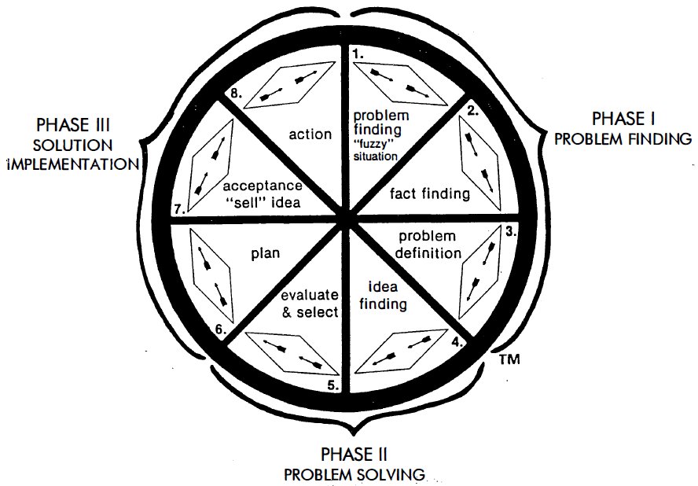
Η διαδικασία επίλυσης προβλημάτων του Basadur

